Slide 1
Restitution départementale
Mayenne

Slide 2
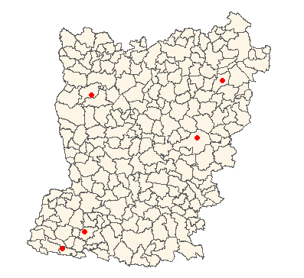
Répartition des établissements sur le département
1
4
1- HOPITAL LOCAL VILLAINES LA JUHEL
2- HOPITAL SUD OUEST MAYENNAIS - SITE DE RENAZÉ
3- HOPITAL LOCAL EVRON
4- HOPITAL LOCAL ERNEE
5- HOPITAL SUD OUEST MAYENNAIS- SITE DE CRAON
3
5
2

Slide 3
Mayenne
(2017)
59,4
200
114
855
Mayenne
(taux bruts 2019)
11,6
6,23

Slide 4
Analyse départementale de la maturité des établissements sur les missions de proximité
Appui au premier recours, aux professionnels de ville et autres acteurs de l’offre de soins
Prise en charge des personnes en situation de vulnérabilité et leur maintien dans leur lieu de vie, en liaison avec le médecin traitant
Participation à la prévention et à la promotion de la santé
Contribution à la permanence des soins et à la continuité des prises en charge en complémentarité avec la médecine ambulatoire
Moyens disponibles pour la réalisation des missions
Légende
Faible niveau de maturité
Maturité intermédiaire
Haut niveau de maturité

Slide 5
Détail du niveau de réalisation des missions par établissement ou site

Slide 6
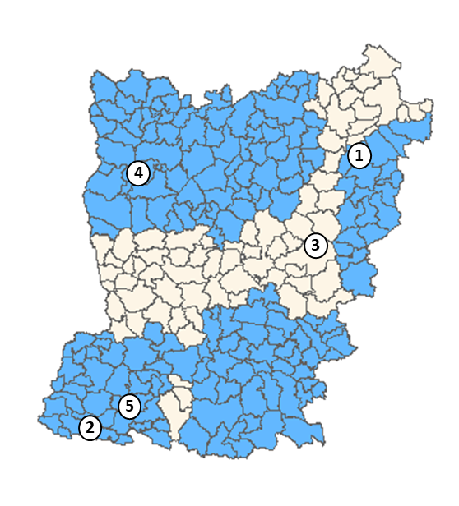
Collaborations entre établissements et CPTS
Détail des correspondances CPTS – ES de l’étude
Etat des collaborations entre CPTS et ES étudiés
CPTS | ES
CPTS Sud Ouest Mayennais | CH Sud Ouest Mayennais – site de Craon CH Sud Ouest Mayennais – site de Renazé
CPTS SEM | Pas d’ES
CPTS Pays de Mayenne | Pas d’ES
CPTS Nord Ouest Mayennais | Hopital d’Ernée
CPTS du Maine | Hopital de Villaines la Juhel
4
1
3
1- HOPITAL LOCAL VILLAINES LA JUHEL
2- HOPITAL SUD OUEST MAYENNAIS - SITE DE RENAZE
3- HOPITAL LOCAL EVRON
4- HOPITAL LOCAL ERNEE
5- HOPITAL SUD OUEST MAYENNAIS- SITE DE CRAON
5
2
Légende :
ES non impliqués dans des CPTS
ES en relation avec une CPTS mais sans action conjointe
Collaboration effective ES-CPTS
Commune dans une CTPS

Slide 7
Les retours des focus groups départementaux 1/2
Enjeux des CPTS
Enjeux des établissements
1. Communiquer / informer / animer
Les particularités des infra-territoires font naitre des besoins d’animation différents :
Laval (1/3 de la population) et Château Gonthier ne sont pas couverts par des CPTS
Les CPTS de Mayenne et du Sud Est Mayenne ont comme partenaire un établissement de santé doté d’un SAU
D’autres CPTS sont très intégrées avec un hôpital de proximité: Sud Ouest Mayenne/HLSOM, Nord Ouest Mayenne / CH Ernée.
2. Coordination des parcours, soins spécialisés et SNP
Des projets menés dans le cadre du service d’accès aux soins sont à un stade très avancé dans le SOM : ils combinent recours à la télémédecine et contractualisation de libéraux (HLSOM);
Les projets autour des soins non programmés doivent se structure sous un format Ville-ES;
Besoin d’un consensus sur les outils numériques à utiliser au niveau départemental pour simplifier les parcours;
Parcours personnes agées: de nombreux projets existent via PAERPA et sont poursuivis par les CPTS en lien avec les établissements, de proximité ou non.
3. Gouvernance
Les organisations diffèrent en fonction des territoires:
Dans certains, l’ES (souvent un HP) est membre à part entière de la CPTS et concourent à la mise en œuvre des projets territoriaux qui préexistaient à la CPTS.
Territoires CPTS /CH non HP ou territoires CPTS sans établissement:
  la CPTS de Mayenne envisage plutôt une convention avec le CH de Mayenne.
  Le CPTS SEM souhaite associer le CH de Château Gonthier à sa gouvernance pour mieux travailler le lien ville hôpital
1. Communiquer / informer / animer
Dans les ES, il existe déjà une bonne connaissance des pratiques médicales qui repose sur des interventions des libéraux au sein des établissements. Il convient de s’appuyer sur ces professionnels pour communiquer auprès de leurs pairs.
2. Coordination des parcours
Importance du lien ville – hôpital et d’une coordination entre les CPTS et les ES pour une prise en charge coordonnée « amont / aval hospitalisation » de l’ensemble de la patientèle suivie par les ES ou de façon plus poussée sur certaines pathologies ou publics spécifiques.
Approfondir les coopérations qui sont déjà en place avec des libéraux qui interagissent au quotidien avec les ES.
Projets en cours cités par les ES:
  Protocoles conjoints de sortie complexes d’hospitalisation
  Protocoles conjoints sur la prise en charge diabétique.
3. Gouvernance
Les ES ont naturellement vocation à être membre de la CPTS et inversement la place de médecins libéraux dans les instances du CH va de soit et est à conforter.
Le CHHA, bien qu’il ne soit pas un HP, assure de facto certaines missions de proximité avec une forte ouverture à la ville
Confirmation que l’animation territoriale à l’échelle départementale doit aussi associer les CH et pas uniquement les ES locaux.

Slide 8
Les retours des focus groups départementaux 2/2
Consensus
Des contrastes importants: des intégrations CPTS / ES très poussées localement dans le Sud Ouest et le Nord Ouest Mayennais alors que les coopérations ville hôpital sont faibles dans des territoires denses (agglomération de Laval) et pourtant non dotés de CPTS.
Un département dans lequel on peut capitaliser sur des coopérations fortes entre ex-HL et ville qui préexistaient à la création des CPTS: la CPTS constituera un levier pour approfondir le travail en cours sur les soins non programmés et les parcours, en particulier le parcours « personnes agées »;
Une gouvernance locale à articuler avec un pilotage départemental: a) à l’échelle d’un infra territoire: entre la CPTS et l’établissement avec lequel elle travaille au quotidien, (un HP ou un CH, un établissement implanté sur le territoire de la CPTS ou sur un territoire voisin) b) un pilotage au niveau départemental en associant les CPTS et le GHT.
Les spécialités remontées par les professionnels de santé comme étant les plus en tension dans le département (issu des questionnaires) | Cardiologie, pneumologie.

